Slide 1
Deutsch leicht und interessant
Autorin: Mariia Yatchuk

Slide 2
Prüfen wir die Hausaufgabe
1. Виконати №11,12, 15 (описати свою професію)
2. Вправи.

Slide 3
Wer ist das?
Übung 1. Feminine Berufsbezeichnungen. Ergӓnzen Sie.
der Verkäufer die Verkäuferin
1. der Apotheker die ..........................................................................
2. der Frisör die ..................................................................................
3. der Programmierer die ...................................................................
4. der Ingenieur die ............................................................................
5. der Zahnarzt die ..............................................................................
6. der Automechaniker die ...................................................................
7. der Krankenpfleger die ...................................................................
8. der Kellner die ..................................................................................
9. der Bürokaufmann die ...................................................................
10. der Animateur die .........................................................................

Slide 4
Ordnen Sie die Berufe den Fotos zu.
1. ________ Lehrerin
2. ________ Gärtner
3. ________ Kellner
4. ________ Friseur
5. ________ Musiker
6. ________ Köchin
7. ________ Bäcker
8. ________ Bankangestellter
9. ________ Putzfrau
10. ________ Automechanikerin
11. ________ Bauarbeiter
12. ________ Fotografin

Slide 5
Wer ist das?
Männer:
1. | Ich arbeite in einem Gebäude, wo es Tausende von Büchern gibt.
 | = ________________________________________________________
2. | Van Gogh und Michelangelo waren von diesem Beruf.
 | = ________________________________________________________
3. | Mathematik ist mir wichtig, und ich erfinde neue Technologien.
 | = ________________________________________________________
4. | Ich arbeite im Krankenhaus und operiere auf die Patienten.
 | = ________________________________________________________
5. | Ich kann Autos und andere Maschinen gut reparieren.
 | = ________________________________________________________
6. | Ich empfehle Ihnen, sich mit Crest die Zähne zu putzen.
 | = ________________________________________________________
7. | Mein Beruf hat viel mit Atomkraft oder Elektrizität zu tun.
 | = ________________________________________________________
8. | Ich rechne (=calculate), wieviel Geld deine Firma hat.
 | = ________________________________________________________

Slide 6
Wer ist das?
Frauen:
1. | Ich bin keine Ärztin, aber ich helfe den Patienten.
 | = ________________________________________________________
2. | Die Informatik interessiert mich sehr; ich arbeite am Computer.
 | = ________________________________________________________
3. | Mein Beruf hat mit der Legalität und mit Rechten zu tun.
 | = ________________________________________________________
4. | Ich mache Pläne für ein neues Gebäude in der Stadt.
 | = ________________________________________________________
5. | Ich habe einen kleinen Laden, wo ich viele Sachen verkaufe.
 | = ________________________________________________________
6. | Ich spiele viele Rollen im Theater oder in Filmen.
 | = ________________________________________________________
7. | Ich finde und verkaufe dir ein neues Haus.
 | = ________________________________________________________
8. | Ich schneide, föne, und färbe dir die Haare.
 | = ________________________________________________________

Slide 7
Was machen diese Menschen?
Ideen haben
Pomade machem
Tische bauen
Korrigieren
Pläne zeichnen
Romane schreiben
Palmen schneiden
Wurst machen
Schüler fragen
Rosen pflanzen
Schokoladenkuchen backen
Autor: Er hat Ideen und ....
Optikerin: Sie...
Tierarzt:
Apothekerin:
Lehrerin:
Fleischerin:
Informatiker:
Bäcker:
Tischlerin:
Gärtner:
Katzen kastrieren
Motor reparieren
Diagnose finden
die Augen kontrollieren
Essen servieren
Kochen
Menü planen
Dioptrien messen
Tabletten verkaufen
Öl kontrollieren
Hunde operieren
Preis sagen
Grammatik erklären
programmieren
Brille reparieren
Fehler im Computer suchen
Fleisch schneiden
Hähne, Esel, Pferde... Haben
Augen kontrollieren
Rezept lesen
Kochen
Rezept schreiben

Slide 8
Was machen diese Menschen?
Ideen haben
Pomade machem
Tische bauen
Korrigieren
Pläne zeichnen
Romane schreiben
Palmen schneiden
Wurst machen
Schüler fragen
Rosen pflanzen
Schokoladenkuchen backen
Katzen kastrieren
Motor reparieren
Diagnose finden
die Augen kontrollieren
Essen servieren
Kochen
Menü planen
Dioptrien messen
Tabletten verkaufen
Öl kontrollieren
Hunde operieren
Preis sagen
Architekt:
Bauer:
Ärztin:
Kellner:
Koch:
Automechaniker:
Grammatik erklären
programmieren
Brille reparieren
Fehler im Computer suchen
Fleisch schneiden
Hähne, Esel, Pferde... Haben
Augen kontrollieren
Rezept lesen
Kochen
Rezept schreiben

Slide 9
Welchen Beruf haben die Leute?
Manfred arbeitet mit Katzen und Hunden; er ist __________.
Ingrid bereitet das Essen im Restaurant vor; sie ist __________.
Björn arbeitet mit Computern; er ist __________.
Heike macht die Zimmer im Haus sauber; sie ist __________.
Kurt hat Patienten, die Zahnschmerzen haben; er ist __________.
Elke serviert das Essen im Restaurant; sie ist __________.
Sven plant neue Designs für Autos; er ist __________.
Birgit repariert das Auto, wenn es kaputt ist; sie ist __________.

Slide 10
Welchen Beruf haben die Leute?
Werner macht Bilder auf Papier oder Leinwand; er ist __________.
Anke macht neue Substanzen im Labor; sie ist __________
Christoph hilft, wenn es ein Feuer gibt; er ist __________.
Lena hilft Passagieren im Flugzeug; sie ist __________.
Jan spielt Gitarre und singt in Konzerten; er ist __________.
Norbert repräsentiert Kriminelle vor Gericht; er ist _________.
Silke hilft, wenn Leute Bücher finden wollen; sie ist __________.
Beate arbeitet im Krankenhaus; sie ist __________.

Slide 11
Redemittel:
Ich arbeite bei / in einer (einem) …
Ich muss …
Ich schreibe / spreche / lese / etc. ...
Für meine Arbeit brauche ich …
Meine Arbeit ist stressig / interessant /langweilig etc.
Die Arbeit gefällt mir (nicht).
Das Gute / Interessante an der Arbeit ist …
Von Kindheit an mӧchte ich __________ werden.
В дитинстві я хотів стати ________.

Slide 12
Ergänzen Sie.
1. die Lehrerin | der Lehrer
2. die __________________________ | der Gärtner
3. die __________________________ | der Kellner
4. die __________________________ | der Friseur
5. die __________________________ | der Musiker
6. die Köchin | der __________________________
7. die __________________________ | der Bäcker
8. die __________________________ | der Bankangestellter
9. die Putzfrau | der __________________________
10. die Automechanikerin | der __________________________
11. die ________________________ | der Bauarbeiter
12. die Fotografin | der __________________________

Slide 13
WAS ICH EINMAL WERDEN MÖCHTE
Stefanie:
Ich weiß noch nicht genau, was ich werden will, aber ich möchte nicht in einem Büro arbeiten. Ich will keine Sekretärin sein. Und ich möchte nicht lange studieren. Meine Mutter sagt, daß Schneiderin der richtige Beruf fürmich ist. Vielleicht, weil ich schöne Kleider mag.
Tom:
Ich möchte Musiker werden. Ich spiele schon jetzt in einer Jazzband. Später will ich in einem richtigen Orchester spielen. Ich kann Gitarre und Geige spielen. Ich und meine Musik – wir sind unzertrennlich.
Heike:
Ich werde ganz bestimmt Kindergärtnerin oder Lehrerin in einer Grundschule. Ich mag Kinder sehr – ich finde sie interessant. Mit Kindern ist es nie langweilig. Ich habe immer viel Spaß mit meinen zwei Neffen.
Jens:
Ich finde die Arbeit eines Mechanikers sehr interessant. Mein Nachbar ist einMechaniker. Er repariert Autos und Motorräder und manchmal darf ich ihm helfen. Diese Arbeit gefällt mir sehr. Das ist ganz bestimmt der richtige Beruf für mich.
 | Wunschberuf | Warum?
Stefanie
Tom
Heike
Jens

Slide 14
Berufswahl
Es gibt in der Welt sehr viele Berufe. Deshalb ist es kompliziert einen Beruf für sich zu wählen. Jeder muss eine Arbeit nach seinem Geschmack haben. Sonst würde das Leben des Menschen unglücklich und uninteressant sein.
Jeder Beruf verlangt von dem Menschen bestimmte Eigenschaften. Die Tätigkeit in einem Büro, auf dem Feld, in einem Kaufhaus unterscheidet sich voneinander. Jede Arbeitsstelle stellt also gewisse Anforderungen an den Menschen zur Arbeit. Etwas ist aber überall gleich. Das ist die Einstellung des Menschen zur Arbeit. Sie soll immer verantwortungsvoll sein. Man braucht nur fleißige Hände. Faulheit bringt keinen Nutzen.
Um ein guter Fachmann zu werden, muss man zuerst den gewählten Beruf erlernen. Es gibt viele Wege zum Studium nach der Schule: Berufsschule, Fachschule, Hochschule usw. Man muss den starken Wunsch haben, ordentlich und fleißig zu studieren.
Die Jugendlichen sollen auch aktiv am politischen, kulturellen und sportlichen Leben des Landes teilnehmen. Jeder hat bei uns die Möglichkeit, in verschiedenen Vereinen ehrenamtlich tätig zu sein. Diese Tätigkeit hilft uns viele gute Eigenschaften zu entwickeln.
Unser Staat braucht ehrliche freundliche, hilfsbereite und zuverlässige Arbeiter, Lehrer, Ingenieure, Wirtschaftler, Wissenschaftler usw. Ein gleichgültiger Mensch ist in jedem Arbeitskollektiv unbeliebt und nicht erwünscht. Man muss also gleichzeitig sein Fach gut kennen, allseitig entwickelt und gut erzogen sein. Die Eltern, die Lehrer oder die Freunde helfen bei der Berufswahl. Die Literatur und das Fernsehen sind dabei auch wichtig.

Slide 15
Es ist nicht sehr einfach, einen Beruf, der zu den eigenen Interessen passt, zu finden. Um deinen Interessen auf die Spur zu kommen, können dir folgende Fragen helfen.
Welche Studienfächer bringen dir am meisten Spaß?
Welche Fächer kannst du überhaupt nicht leiden?
Wofür hättest du mehr Zeit?
Was machst du am liebsten, wenn du alleine bist?
Was machst du am liebsten gemeinsam mit anderen?
Arbeitest du lieber alleine oder in einem Team?
Arbeitest du lieber mit den Menschen oder mit Papieren?

Slide 16
Lesen Sie die Berufsbeschreibungen. Wer hat welchen Beruf?
1. Sabrina arbeitet im Büro. Eigentlich muss man sagen: Sie arbeitet in vielen Büros. Aber sie telefoniert nicht und sie arbeitet auch nicht am Computer. Sie geht jeden Morgen sehr früh aus dem Haus. Sie arbeitet nicht allein, sondern in einem Team. In jedem Büro bleibt sie nur ungefähr eine halbe Stunde. Dann geht sie in das nächste.
Sabrina ist _____________________________________________.
2. Thomas geht jeden Morgen zur Arbeit. Er arbeitet zusammen mit Jugendlichen. Er stellt den Jugendlichen viele Fragen. Sie rechnen und suchen zusammen nach Lösungen. Am Nachmittag geht Thomas nach Hause. Dort arbeitet er am Schreibtisch und am Computer weiter – aber dann ist er allein.
Thomas ist _____________________________________________.
3.Susanne arbeitet nur abends, manchmal aber bis in die Nacht. Sie muss viel tragen und außerdem schnell rechnen. Und sie läuft viel. Darum tun ihr nach der Arbeit oft die Füße weh.
Susanne ist _____________________________________________.

Slide 17
Finden Sie für jedes Wort ein Synonym
 | 1 | der Job | a. | arbeiten
 | 2. | das Interview | b. | Fragen stellen
 | 3. | der Betrieb | c. | die Stelle
 | 4. | nachfragen über | d. | sprechen mit
 | 5. | sich unterhalten mit | e. | die Firma
 | 6. | jobben | f. | das Vorstellungsgespräch

Slide 18
Was heißt das? Schreiben Sie das richtige Wort in jede Lücke.
Bewerber(in) • Büro • Inserat • Mitarbeiter(in) • Teilzeitjob • Trinkgeld
1. | Ein Job, in dem man nur 10 oder 20 Stunden in der Woche arbeitet, ist ein ___________________________.
2. | Das Zimmer, in dem ein Sekretär arbeitet, ist ein _______________________________.
3. | Eine kleine Annonce, die man in der Zeitung findet, ist ein ______________________________.
4. | Ein Mann, der eine neue Stelle sucht, ist ein _______________________________.
5. | Das Geld, das man extra für gute Arbeit bekommt, heißt ______________________________.
6. | Eine Frau, mit der man zusammen arbeitet, heißt eine _______________________________.

Slide 19
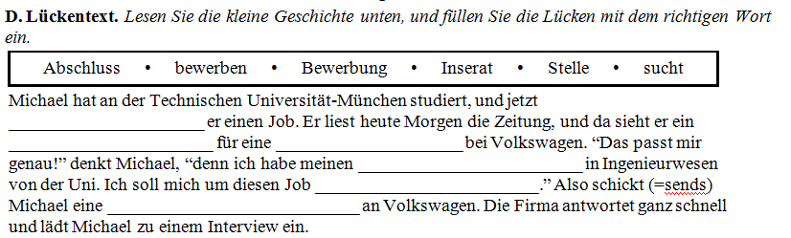
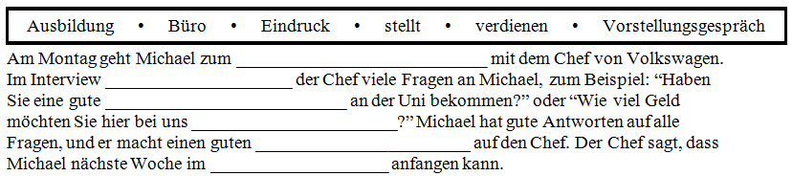

Slide 20

1 | Erik hat morgen ein Vorstellungsgespräch. Was wünschst du ihm?
2 | Beate hat ihr Vorstellungsgespräch schon gehabt, und sie beginnt heute den neuen Job. Sie ist sehr glücklich aber ein bisschen nervös. Was sagst du ihr?
3 | Martin hat auch ein Interview gehabt, aber es ist nicht gut gegangen. Er fühlt sich traurig (=sad). Was sagst du ihm?
4 | Lisa hat heute Geburtstag. Was wünschst du ihr?
5. | Rolf fragt: “Möchtest du heute Nachmittag ins Kino gehen?” Du denkst, das ist eine gute Idee. Was sagst du ihm?
6. | Antje geht aus dem Haus, und sagt dir: “Wir treffen uns um 13.00 Uhr im Café Kadenz, ja?” Was sagst du ihr?
7 | Laura kann kein Musikinstrument spielen, aber sie sucht eine Stelle im Orchester. Was sagst du ihr?
8. | Tobias lernt für sein Examen in Biologie. Er hat alle seine Hausaufgaben gemacht, und er glaubt, dass er alles versteht, aber er liest sein Textbuch noch einmal (=once again) durch. Was sagst du ihm?

Slide 21
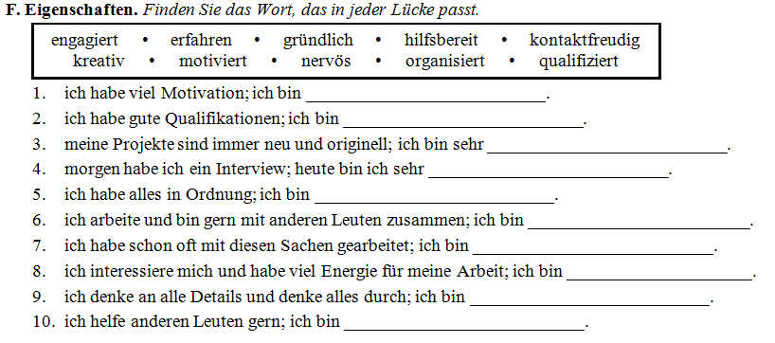

Slide 22
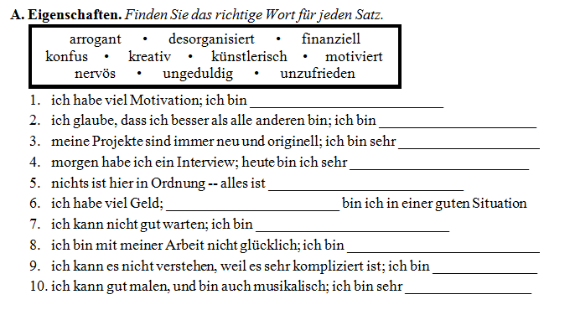

Slide 23
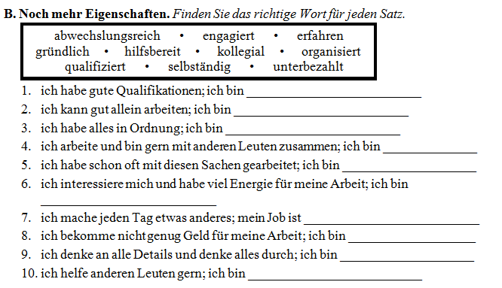

Slide 24
C. Wie muss er/sie sein? Schreiben Sie ein Adjektiv in jede Lücke, um zu beschreiben, wie die Person sein soll. (There are many possible correct answers, you’ll just need to think of an important characteristic for each job.)
Ein Künstler muss ______________________________________ sein.
Eine Buchhalterin soll ______________________________________ sein.
Ein Arzt soll ______________________________________ sein.
Eine Professorin soll ______________________________________ sein.
Ein Feuerwehrmann muss ______________________________________ sein.
Eine Kellnerin soll ______________________________________ sein.
Ein Fußballspieler soll ______________________________________ sein.

Slide 25
D. Wie soll er/sie NICHT sein? Schreiben Sie ein Adjektiv in jede Lücke, um zu beschreiben, wie die Person NICHT sein soll. (Remember that with most words, you can add an ‘un-’ prefix, like in English.)
Eine Sekretärin soll nicht ______________________________________ sein.
Ein Krankenpfleger soll nicht ____________________________________ sein.
Eine Tierärztin soll nicht ______________________________________ sein.
Ein Chemiker soll nicht ______________________________________ sein.

Slide 26
E. Gegenteile. Finden Sie für jedes Wort sein Gegenteil (=opposite).
 | 1. | passiv | a. | flexibel
 | 2. | müde | b. | pünktlich
 | 3. | spät | c. | aufgeregt
 | 4. | kontaktfreudig | d. | hellwach
 | 5. | monoton | e. | aggressiv
 | 6. | fest | f. | schüchtern
 | 7. | ruhig | g. | abwechslungsreich

Slide 27
F. Synonyme. Finden Sie für jedes Wort ein Synonym.
 | 1. | unabhängig | a. | zuverlässig
 | 2. | monoton | b. | begabt
 | 3. | kollegial | c. | zufrieden
 | 4. | verantwortlich | d. | kontaktfreudig
 | 5. | vorher | e. | bereit
 | 6. | glücklich | f. | selbständig
 | 7. | talentiert | g. | früher
 | 8. | fertig | h. | langweilig

Slide 28
Zu Hause hӧren
https://www.youtube.com/watch?v=JwzYaIz6GMc

